Slide 1



PHÒNG GIÁO DỤC VÀ ĐÀO TẠO QuẬN LONG BIÊN
TRƯỜNG MẦM NON GIA THƯỢNG
NHẬN BIẾT PHÂN BIỆT
THUYỀN
Lứa tuổi: Nhà trẻ 24-36 tháng
Giáo viên: Nguyễn Thị Thơm

Slide 2
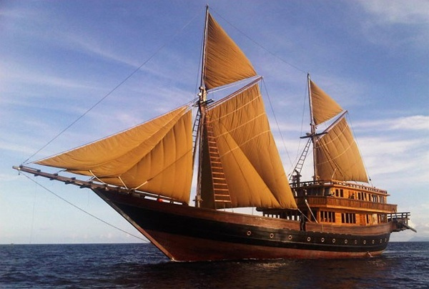

Slide 3
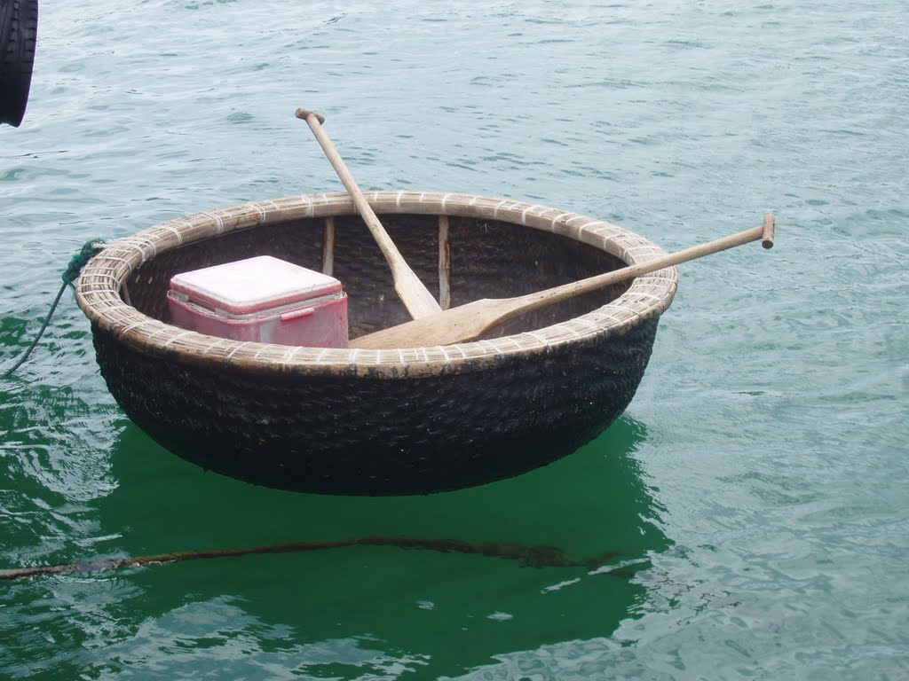

Slide 4


Slide 5
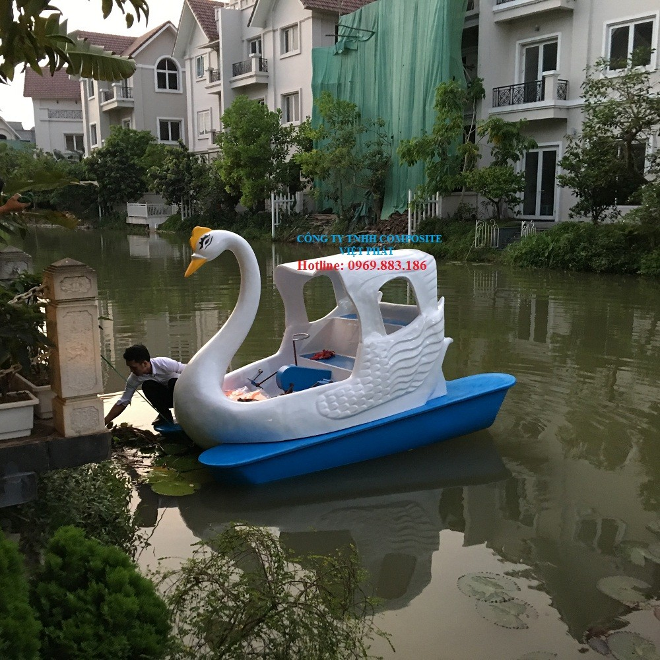

Slide 6


Slide 7


Slide 8


Slide 9


Slide 10
